Slide 1
首先的亞當和末後的亞當
在基督里生根建造 2015

Slide 2
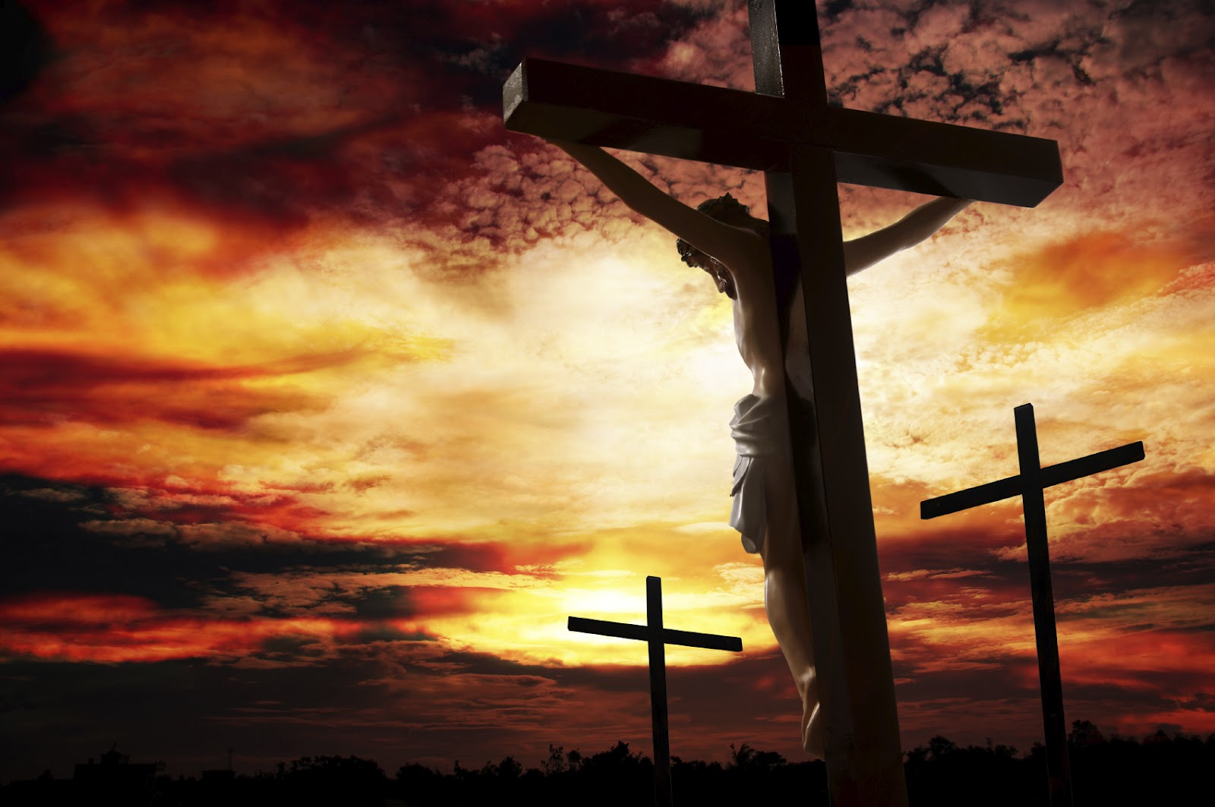
十字架是我的荣耀

Slide 3
在基督里生根建造 （2015）
DATE |  | TOPIC
09/06/15 | Ch.1 | 人与基督的關係 | 生命的三个层面
09/13/15 | Ch.2 |  | 首先的亚当和末后的亚当
09/20/15 | Ch.3 |  | 道成肉身
09/27/15 | Ch.4 |  | 十架受死
10/04/15 | Ch.5 |  | 復活升天
10/11/15 | Ch.6 | 基督徒與基督的關係 | 基督是救主
10/18/15 | Ch.7 |  | 基督是生命
10/25/15 | Ch.8 |  | 基督是元帥
11/01/15 | Ch.9 | 基督徒與聖靈的關係 | 潔净與交托
11/08/15 | Ch.10 |  | 信心與順從
11/15/15 | Ch.11 |  | 讀經與禱告
11/22/15 | Ch.12 |  | 侍奉及盼望

Slide 4
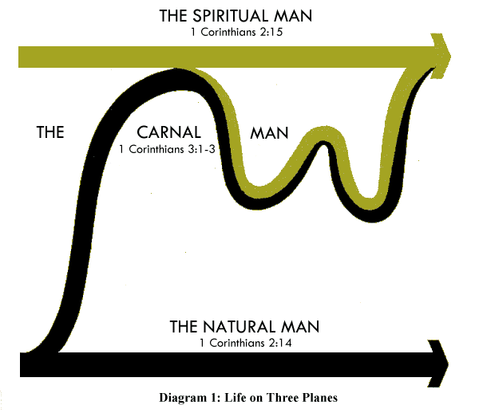
屬靈的人
屬肉體的人
屬血氣的人

Slide 5
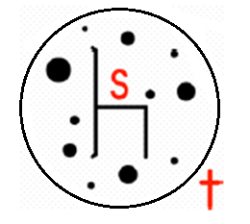
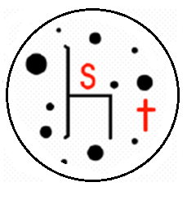

Nature Man
屬血氣的人
Carnal Man
屬肉體的人
Spiritual Man
屬靈的人

Slide 6
一、亞當被造

Slide 7
1. 神是自有永有的。
神
人
创造主 Creator
被造物 Created
无限 Unlimited
有限 Limited
超自然 Supernatural
自然 Natural

Slide 8
2. 神造人是按照祂自己的形象造的。
創世記 1:27
神就照著自己的形像造人，乃是照著他的形像造男造女。
愛
意志
心思

Slide 9
3. 神將生氣吹入人的鼻孔。
靈
魂
體

Slide 10
二、亞當、夏娃犯罪

Slide 11
1.罪的進入

Slide 12
神說
創世記 2:16-17
耶和華神吩咐：他說：園中各樣樹上的果子，你-可以隨意吃，
只是分別善惡樹上的果子，你不可吃，因為你吃的日子必定死！
蛇說
創世記 3:1
蛇對女人說：神豈是真說不許你們吃園中所有樹上的果子嗎？
女人說
創世記 3:2-3
女人對蛇說：園中樹上的果子，我們可以吃，
惟有園當中那棵樹上的果子，神曾說：你們不可吃，也不可摸，免得你們死。
蛇說
創世記 3:4-5
蛇對女人說：你們不一定死；
因為神知道，你們吃的日子眼睛就明亮了，你們便如神能知道善惡。

Slide 13
神說
創世記 2:16-17
耶和華神吩咐：他說：園中各樣樹上的果子，你-可以隨意吃，
只是分別善惡樹上的果子，你不可吃，因為你吃的日子必定死！
蛇說
創世記 3:1
蛇對女人說：神豈是真說不許你們吃園中所有樹上的果子嗎？
女人說
創世記 3:2-3
女人對蛇說：園中樹上的果子，我們可以吃，
惟有園當中那棵樹上的果子，神曾說：你們不可吃，也不可摸，免得你們死。
蛇說
創世記 3:4-5
蛇對女人說：你們不一定死；
因為神知道，你們吃的日子眼睛就明亮了，你們便如神能知道善惡。

Slide 14
創世記 3:6
於是女人見那棵樹的果子好作食物，也悅人的眼目，且是可喜愛的，能使人有智慧，就摘下果子來吃了，又給他丈夫，他丈夫也吃了。
行動！

Slide 15
2.罪的定義

Slide 16
罪
SIN
missing the mark
偏离了正道

Slide 17
罪
背叛了神的主權
僭越了神所定的界限
達不到神的標準
失准
无法和神校准 远离神 Ungodliness
困惑/冲突
无法和他人校准 失去了公义
Unrighteousness

Slide 18
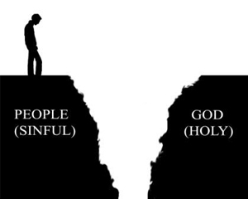
3. 罪的影響
罪破壞了人與神的關係
罪破壞了人與人的關係
罪破壞了人自己心裏的平安

Slide 19
三、人受制于罪

Slide 20
1.人成爲罪的奴僕/自己的奴隸/撒旦的奴隸。
約翰福音8:34 耶穌回答說：我實實在在的告訴你們，所有犯罪的就是罪的奴僕。
哥林多後書5:15 並且他替眾人死，是叫那些活著的人不再為自己活，乃為替他們死而復活的主活。
提摩太後書2:26 叫他們這已經被魔鬼任意擄去的，可以醒悟，脫離他的網羅。

Slide 21
2.罪在人裏面的作爲
A. 把人的心眼弄瞎
哥林多後書4:3-4 如果我們的福音蒙蔽，就是蒙蔽在滅亡的人身上。此等不信之人被這世界的神弄瞎了心眼，不叫基督榮耀福音的光照著他們。基督本是神的像。

Slide 22
2.罪在人裏面的作爲
A. 把人的心眼弄瞎
B.人的心爲罪所玷污
馬可福音7:21-23 因為從裡面，就是從人心裡，發出惡念、苟合、偷盜、兇殺、姦淫、貪婪、邪惡、詭詐、淫蕩、嫉妒、謗讟、驕傲、狂妄。
這一切的惡都是從裡面出來，且能污穢人。

Slide 23
2.罪在人裏面的作爲
A. 把人的心眼弄瞎
B.人的心爲罪所玷污
C.人的意志爲罪所顛倒
羅馬書 8:5-6 因為隨從肉體的人體貼肉體的事，隨從聖靈的人體貼聖靈的事。體貼肉體的，就是死；體貼聖靈的，乃是生命、平安。

Slide 24
3.罪在血氣人身上的表現
sin
約翰一書1:8-9 我們若說自己無罪，便是自欺，真理不在我們心裡了。我們若認自己的罪，神是信實的，是公義的，必要赦免我們的罪，洗淨我們一切的不義。
sins

Slide 25
罪性是罪的性格， 罪行就是行爲。
罪性是罪的中心， 罪行就是周圍。
罪性是罪的根苗， 罪行就是果子。
罪性是罪的生產者， 罪行就是出產。
罪性是罪的母， 罪行就是子。
罪性是罪的源， 罪行就是流。
罪性是我們的天性， 罪行就是我們的行爲。
--- L. Tucker

Slide 26
四、虛僞的救贖

Slide 27
使徒行傳16:30
……我當怎樣行才可以得救？
人格救人？
教育救人？
善行救人？
宗教救人？

Slide 28
五、末後的亞當

Slide 29
哥林多前書15:21-22
死既是因一人而來，死人復活也是因一人而來。
在亞當裡眾人都死了；照樣，在基督裡眾人也都要復活。

Slide 30
哥林多前書15:45
經上也是這樣記著說：首先的人亞當成了有靈（靈：或作血氣）的活人；末後的亞當成了叫人活的靈。

Slide 31
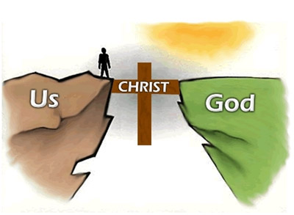
約 翰 福 音 14:6
耶 穌 說 我 就 是 道 路 、 真 理 、 生 命 ； 若 不 藉 著 我 ， 沒 有 人 能 到 父 那 裡 去 。

